Slide 1




KHOA HỌC LỚP 5
Thực hiện : EduFive

Slide 2







Slide 3





1. HIV không lây truyền qua:
A. Từ mẹ sang con
B. Tiếp xúc thông thường: bắt tay, ăn cơm chung
C. Truyền máu
D. Đường tình dục

Slide 4



2. Thái độ đối với người nhiễm HIV:
A. Không xa lánh họ
B. Không phân biệt đối xử
C. Hỗ trợ, giúp đỡ họ
D. Tất cả ý trên đều đúng

Slide 5






“Xâm hại trẻ em là hành vi gây tổn hại về thể chất, tình cảm, tâm lý, danh dự, nhân phẩm của trẻ em dưới các hình thức bạo lực, bóc lột, xâm hại tình dục, mua bán, bỏ rơi, bỏ mặc trẻ em và các hình thức gây tổn hại khác.”
Theo Luật trẻ em 2016

Slide 6
VIDEO
NHỮNG CON SỐ ĐÁNG SỢ

Slide 7
Khoa học
PHÒNG TRÁNH BỊ XÂM HẠI

Slide 8




Mục tiêu
Nêu một số tình huống có thể dẫn đến nguy cơ bị xâm hại.
Những điểm cần chú ý để phòng tránh bị xâm hại.
Rèn luyện kĩ năng ứng phó với nguy cơ bị xâm hại.
Liệt kê danh sách những người có thể tin cậy, chia sẻ, tâm sự, nhờ giúp đỡ bản thân khi bị xâm hại.

Slide 9




Một số tình huống có thể dẫn đến nguy cơ bị xâm hại

Slide 10


1. Một số tình huống có thể dẫn đến nguy cơ bị xâm hại

Slide 11
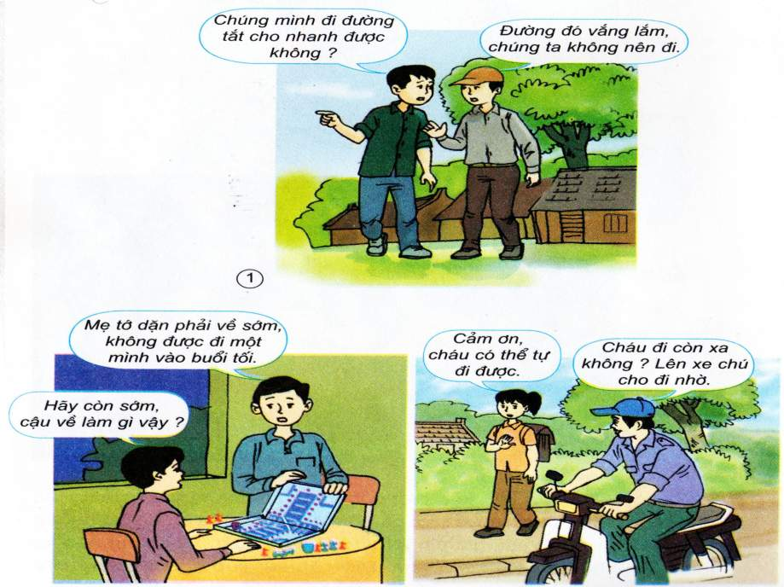
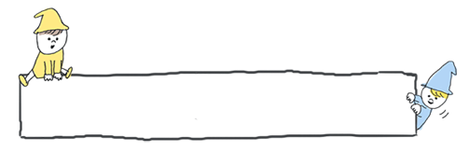
Một số tình huống có thể dẫn đến
nguy cơ bị xâm hại
Tình huống 1
Tình huống 2
Tình huống 3

Slide 12


Một số tình huống có thể dẫn đến
nguy cơ bị xâm hại
Tình huống 1

Slide 13

Một số tình huống có thể dẫn đến
nguy cơ bị xâm hại
Tình huống 2

Slide 14

Một số tình huống có thể dẫn đến
nguy cơ bị xâm hại
Tình huống 3

Slide 15




Một số tình huống có thể dẫn đến
nguy cơ bị xâm hại
- Ở trong phòng kín một mình với người lạ.
- Nhận tiền, quà hoặc sự giúp đỡ đặc biệt của người khác mà không rõ lí do.
- Mang nhiều nữ trang khi đi ra ngoài.
- Đi một mình nơi tối tăm, vắng vẻ.
- Để người lạ vào nhà khi chỉ có một mình.
- Đi chơi với người lạ.
- Lên mạng internet “chat” với người lạ.

Slide 16


Những điểm cần chú ý để phòng tránh bị xâm hại

Slide 17
2. Những điểm cần chú ý để phòng tránh bị xâm hại
Bạn có thể làm gì để phòng tránh nguy cơ bị xâm hại?

Slide 18
MỘT SỐ ĐIỂM CẦN LƯU Ý
ĐỂ PHÒNG TRÁNH BỊ XÂM HẠI
Không đi một mình nơi tối tăm, vắng vẻ;
Không ở trong phòng kín một mình với người lạ;
Không nhận tiền, quà hoặc sự giúp đỡ đặc biệt của người khác mà không rõ lí do;
Không đi nhờ xe người lạ;
Không để người lạ vào nhà, nhất là khi trong nhà chỉ có một mình.

Slide 19

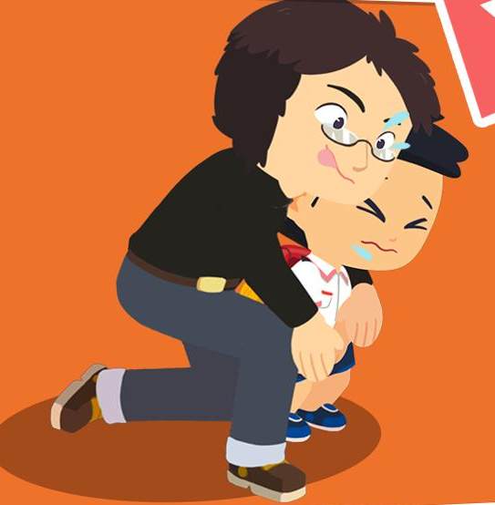

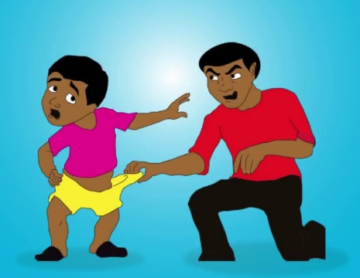
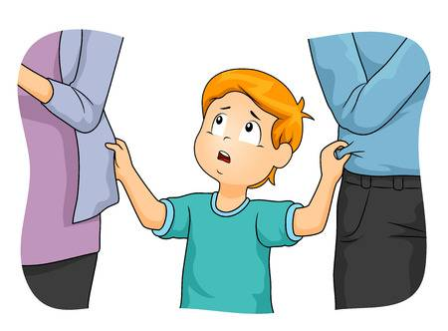
Một số hình thức xâm hại trẻ em cần biết để phòng tránh.
Xâm hại bằng lời nói
Treo ghẹo trẻ một cách quá đáng
Sờ mó những bộ phân riêng tư trên cơ thể trẻ
Phớt lờ trẻ
Cho trẻ xem phim, ảnh, ấn phẩm có nội dung đồi trụy

Slide 20

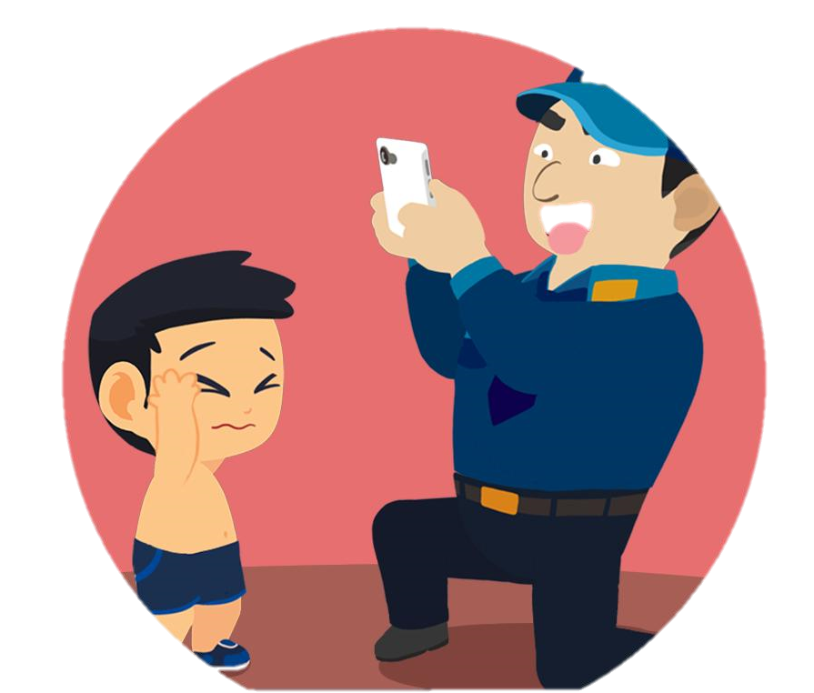
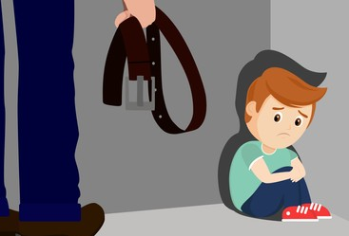
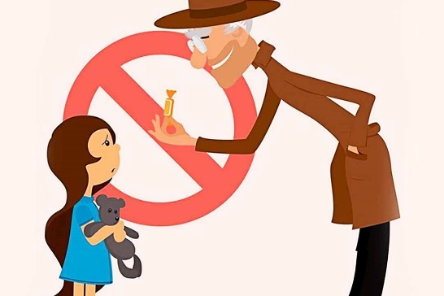
Một số hình thức xâm hại trẻ em cần biết để phòng tránh.
Ép buộc trẻ sờ mó vào cơ thể mình
Xâm phạm sự riêng tư của trẻ
Đánh đập hoặc làm tổn thương trẻ
Dụ dỗ trẻ

Slide 21

Rèn luyện kĩ năng ứng phó với nguy cơ bị xâm hại

Slide 22
TÌNH HUỐNG 1
Các em quan sát các tình huống và trình bày cách ứng xử nhé!

Slide 23
TÌNH HUỐNG 2
Các em quan sát các tình huống và trình bày cách ứng xử nhé!

Slide 24
TÌNH HUỐNG 3
Các em quan sát các tình huống và trình bày cách ứng xử nhé!

Slide 25
Trong trường hợp có nguy cơ bị xâm hại, tùy trường hợp cụ thể các em cần lựa chọn cách ứng xử phù hợp, ví dụ:
+ Tìm cách tránh xa kẻ đó như đứng dậy, lùi ra xa để kẻ đó không với tay được đến người mình.
+ Nhìn thẳng vào mặt kẻ đó nói to hoặc hét to một cách kiên quyết: “Không! Hãy dừng lại! Tôi sẽ nói cho mọi người biết!”
+ Bỏ đi ngay.
+ Kể với người tin cậy để nhận được sự giúp đỡ, chia sẻ khi bị xâm hại hoặc gặp tình huống có nguy cơ bị xâm hại.

Slide 26
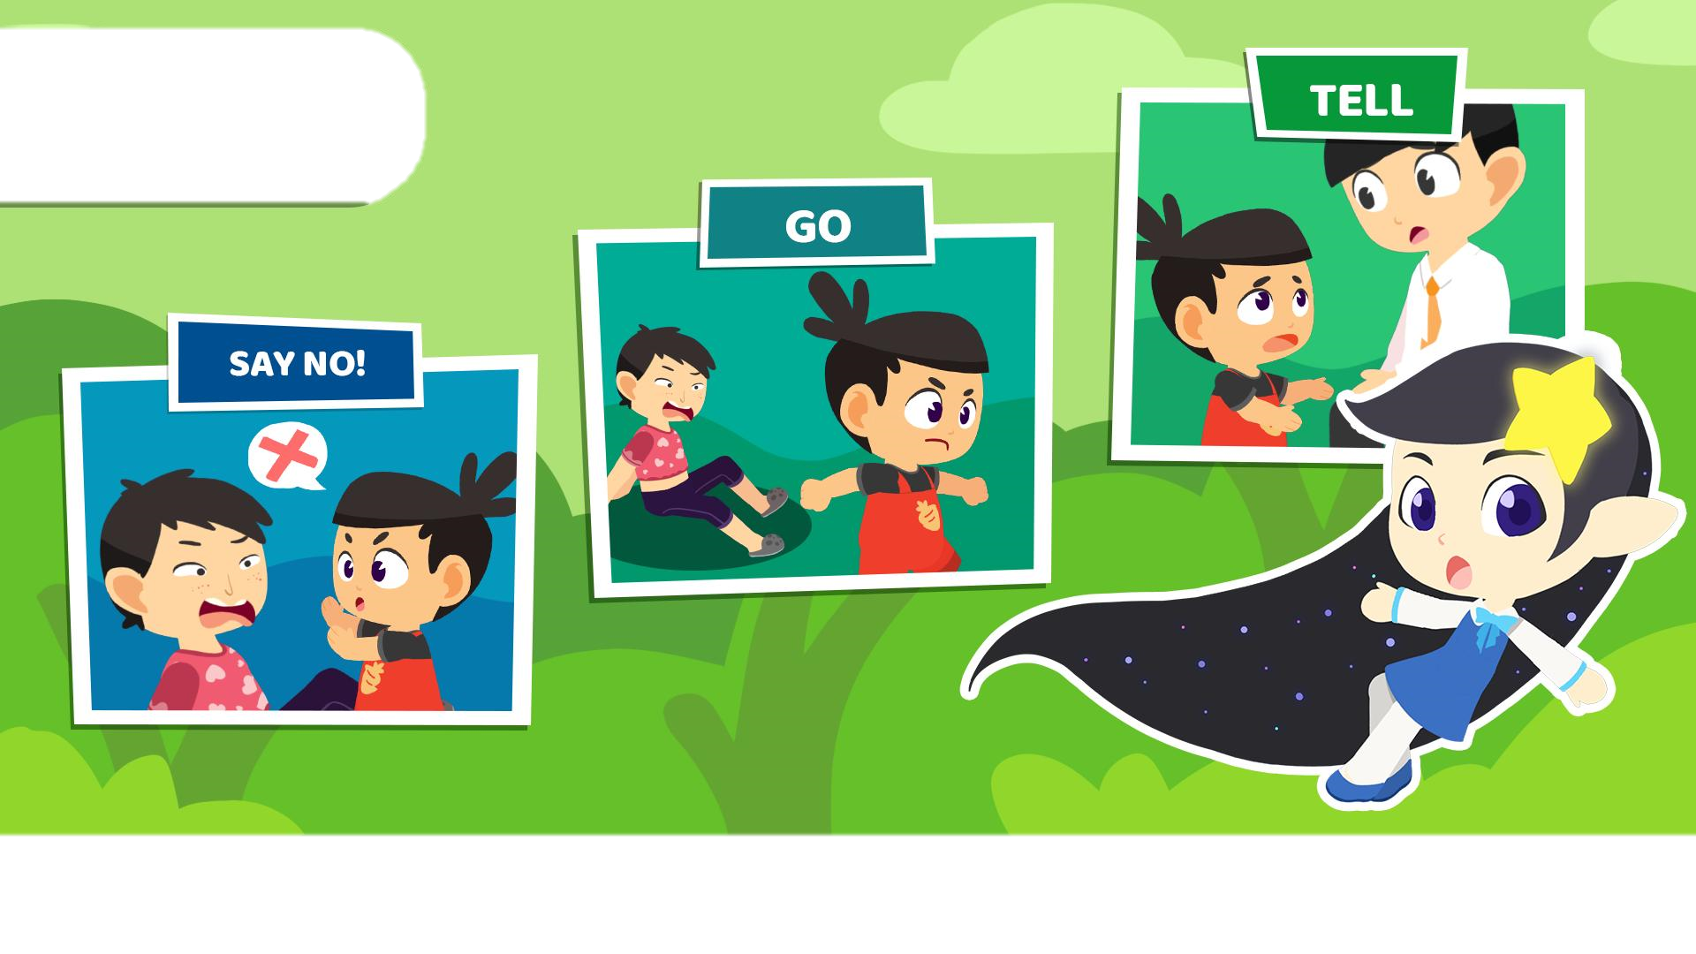
TÌM SỰU GIÚP ĐỠ
LUÔN NHỚ
BỎ ĐI
NÓI “KHÔNG”

Slide 27


Vẽ bàn tay tin cậy

Slide 28
Vẽ bàn tay tin cậy
Hướng dẫn:
Mỗi em vẽ bàn tay của mình với các ngón xòe ra trên tờ giấy A4.
Trên mỗi ngón tay ghi tên một người mà mình tin cậy, mình có thể nói với họ mọi điều thầm kín, đồng thời họ cũng sẵn sàng chia sẻ, giúp đỡ mình trong lúc khó khăn hoặc cho mình những lời khuyên đúng đắn.

Slide 29
Video: Quy tắc bàn tay

Slide 30
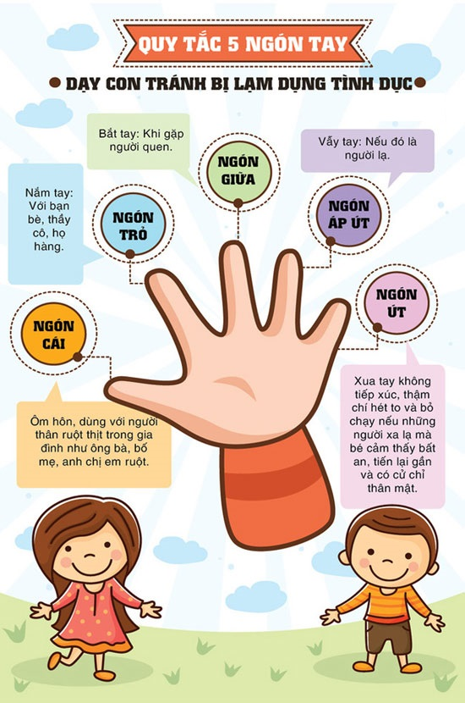

QUY TẮC
BÀN TAY

Slide 31



Kết luận

Slide 32
QUY
TẮC
ĐỒ
LÓT

Slide 33



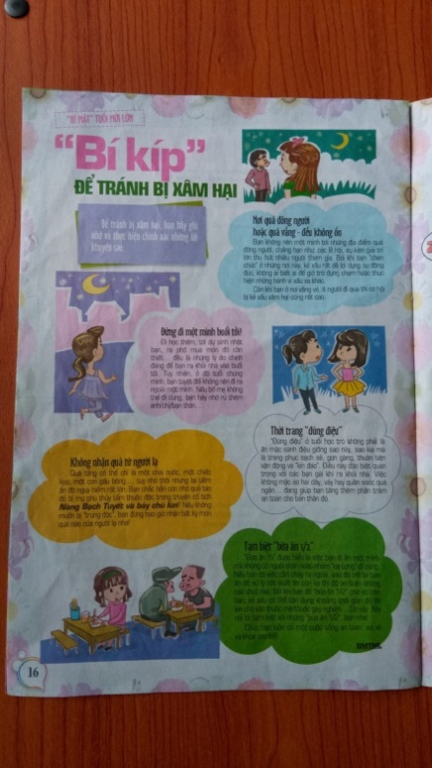

Slide 34




Slide 35




Slide 36
Video: Tình huống “chat” với người lạ trên internet.

Slide 37




Nhạc nền

Slide 38






Khi có người rủ bạn uống rượu, bia hoặc xem sách báo hay phim không lành mạnh. Bạn nên:
CÂU 1
Rủ thêm bạn tham gia cùng
Âm thanh
kiểm tra đáp án
Lập tức từ chối và bỏ đi ngay
Vui mừng đồng ý ngay
Nguồn trò chơi: Thầy Bắp trợ giảng

Slide 39


Có người làm ra vẻ vô tình đụng chạm vào cơ thể hoặc các bộ phận kín của bạn. Bạn nên:
CÂU 2
Nhìn thẳng, hét to và nói cho người lớn biết
Mặc kệ, bỏ qua
Khóc lớn và không nói gì
Nguồn trò chơi: Thầy Bắp trợ giảng

Slide 40


Khi trong phòng chỉ có bạn và một người khác, đặc biệt là người lạ. Bạn nên:
CÂU 3
Trò chuyện vì phép lịch sự
La hét ầm ĩ
Tránh xa ra hoặc bỏ ra ngoài
Nguồn trò chơi: Thầy Bắp trợ giảng

Slide 41


Chuẩn bị bài sau
Sưu tầm hình ảnh
hoặc các thông tin
về tai nạn giao thông.

Slide 42

CHÚC CÁC EM
HỌC TỐT

